Slide 1
照片去背

Slide 2
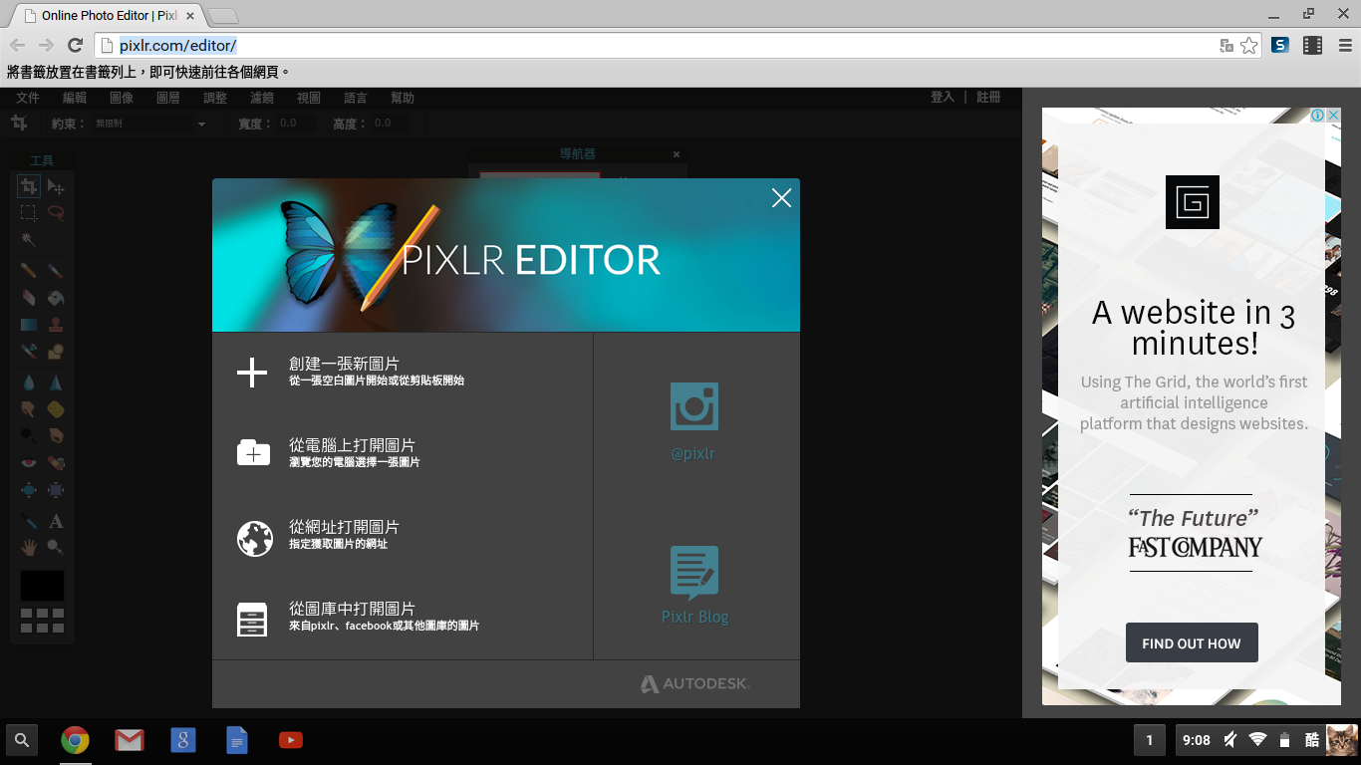

點選「從電腦打開圖片」

Slide 3
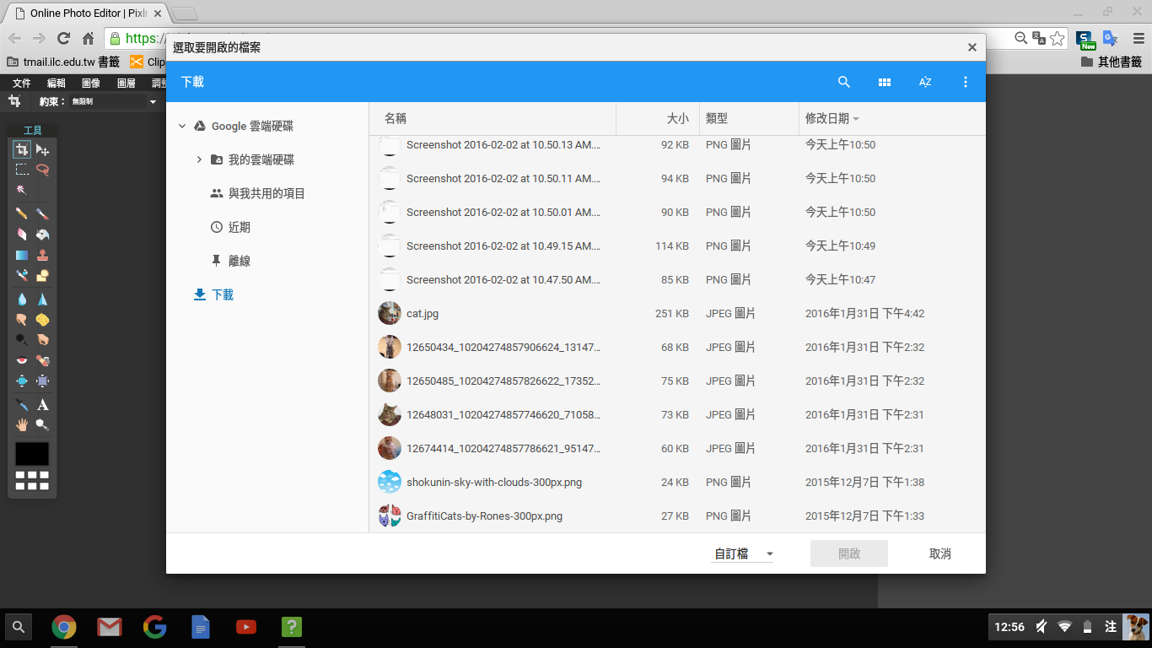


點選照片後，再點選「開啟」

Slide 4
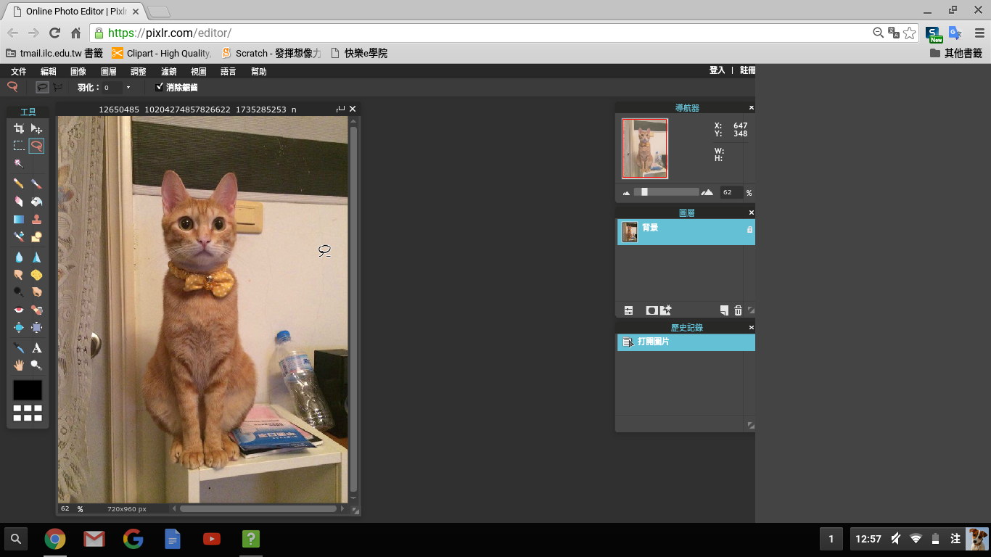

點選「套索工具」圖示

Slide 5
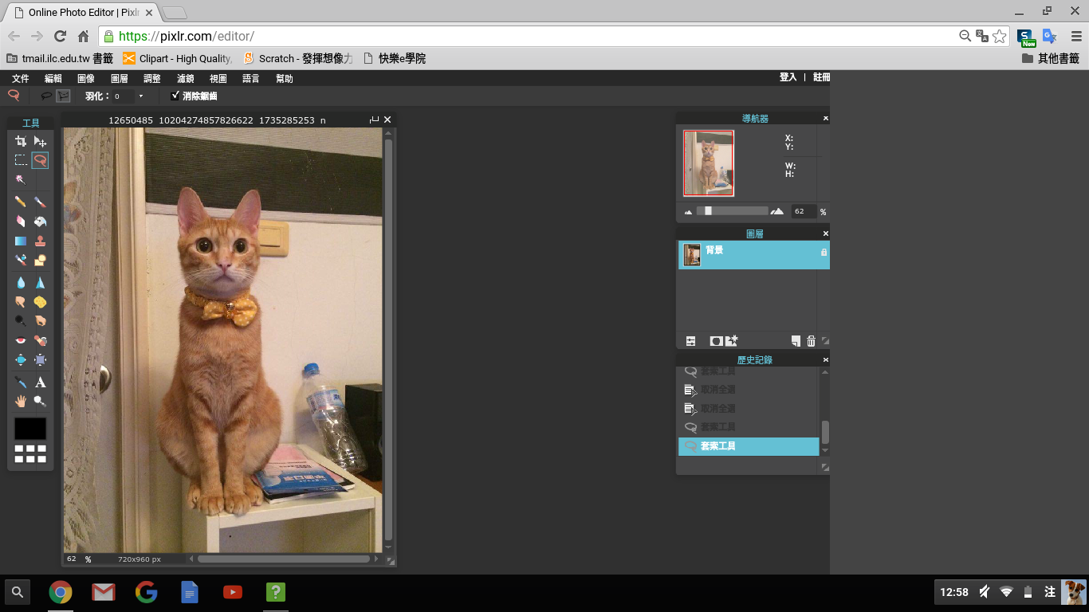

點選「多邊型套索工具」圖示

Slide 6
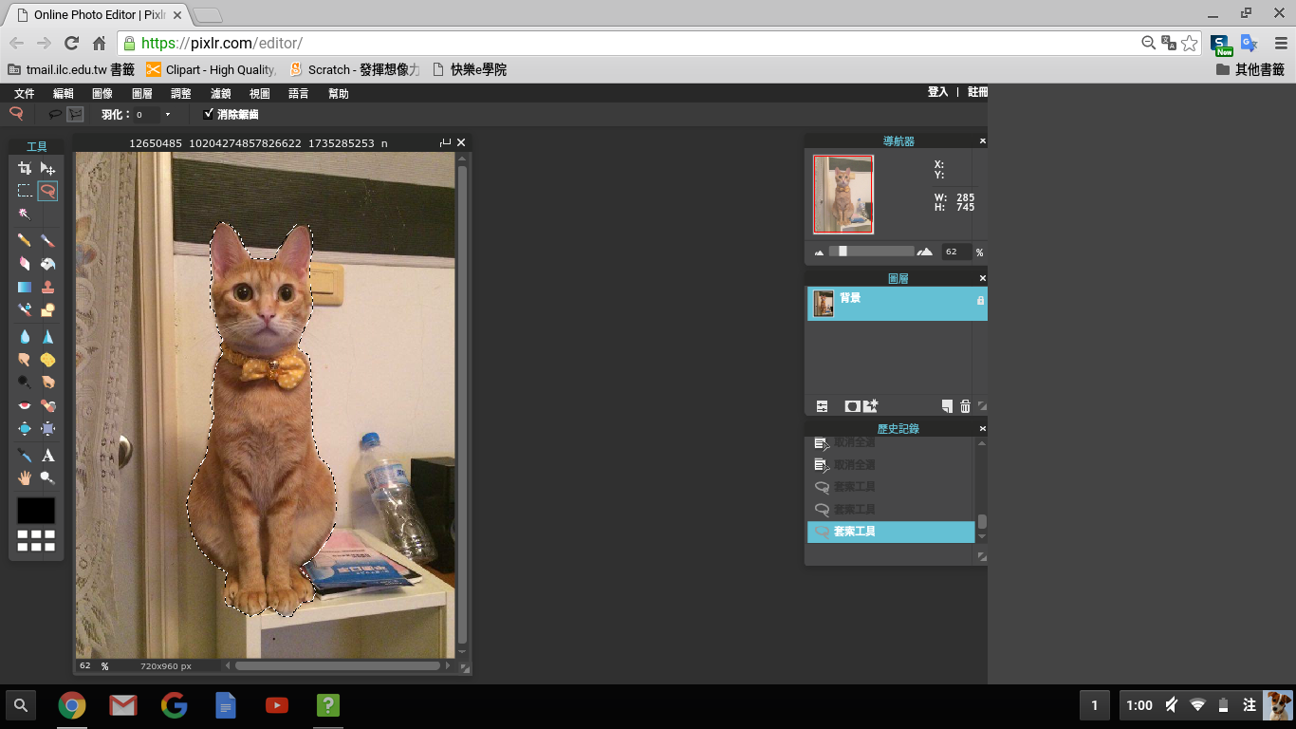

將要選取的物件套起來

Slide 7
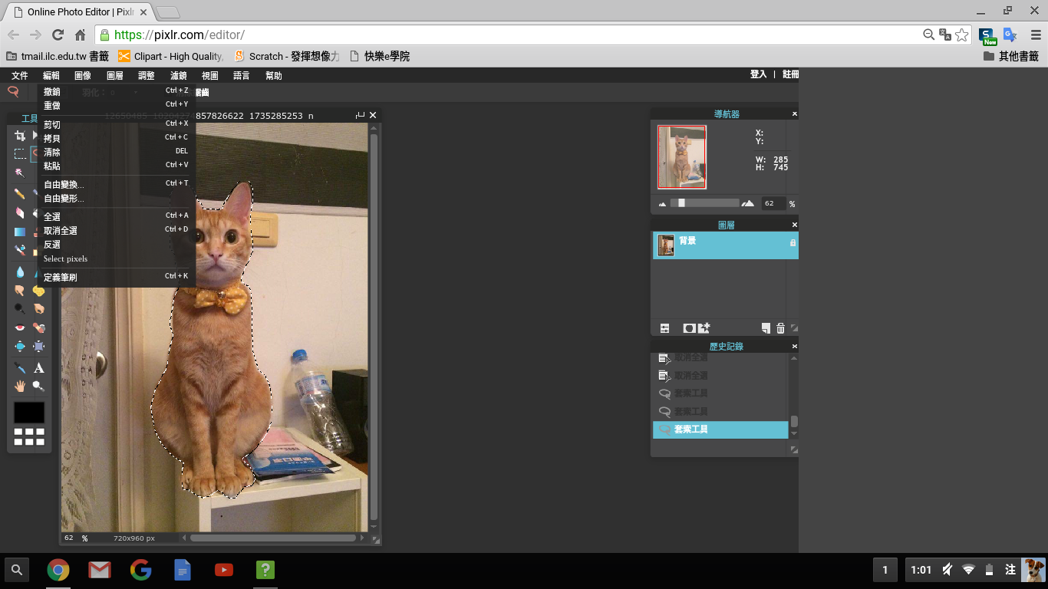

點選編輯表單下的「反選」

Slide 8
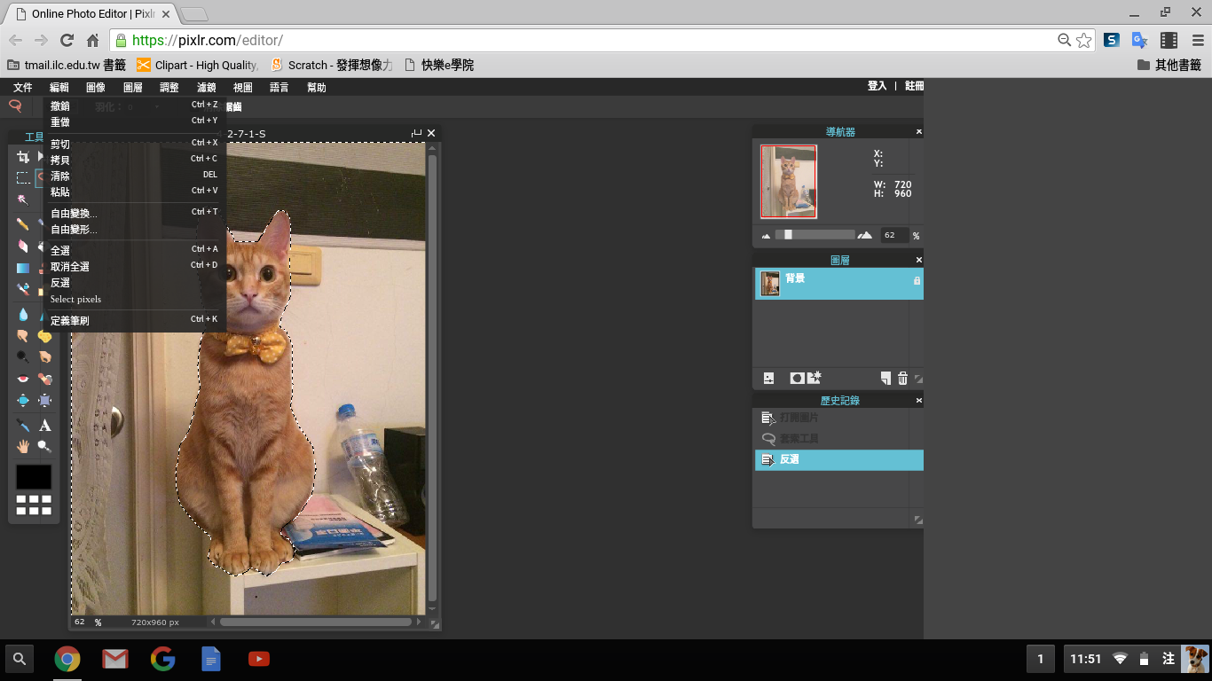

點選編輯表單下的「清除」

Slide 9
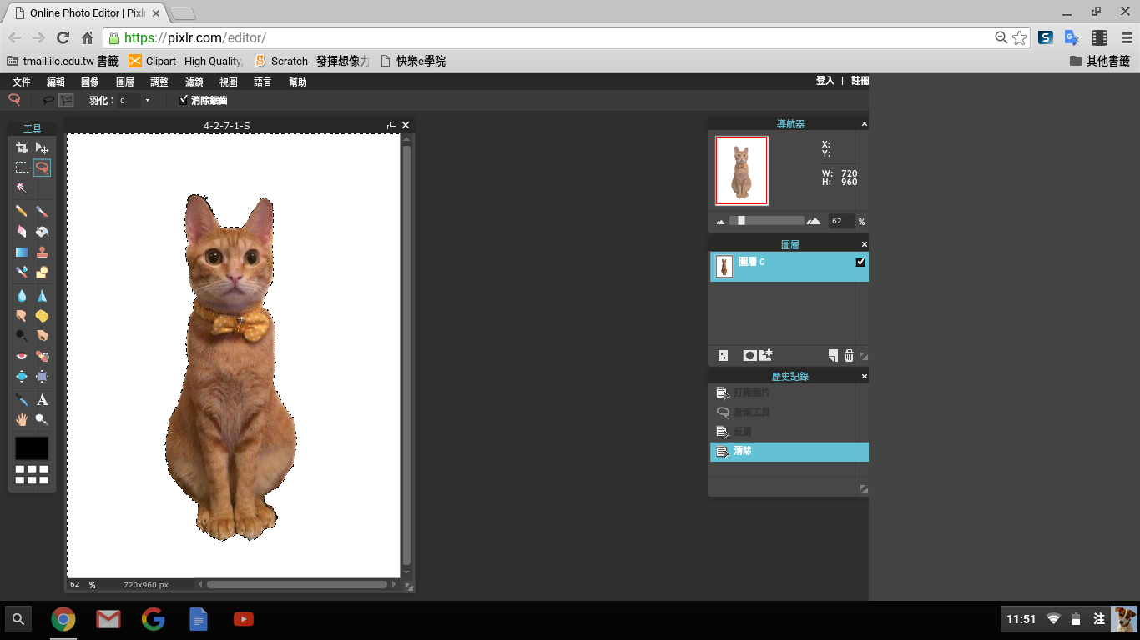

將圖層的鎖點兩下打開

Slide 10
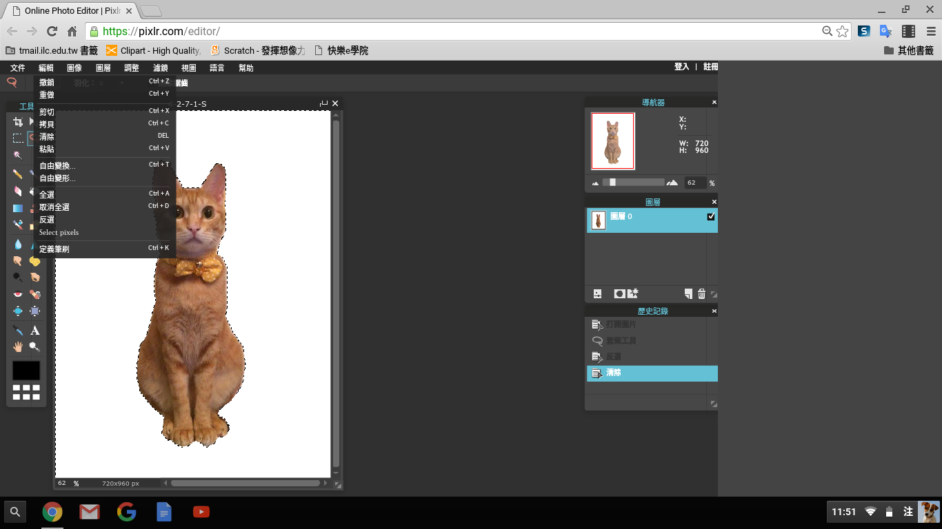

點選「清除」

Slide 11
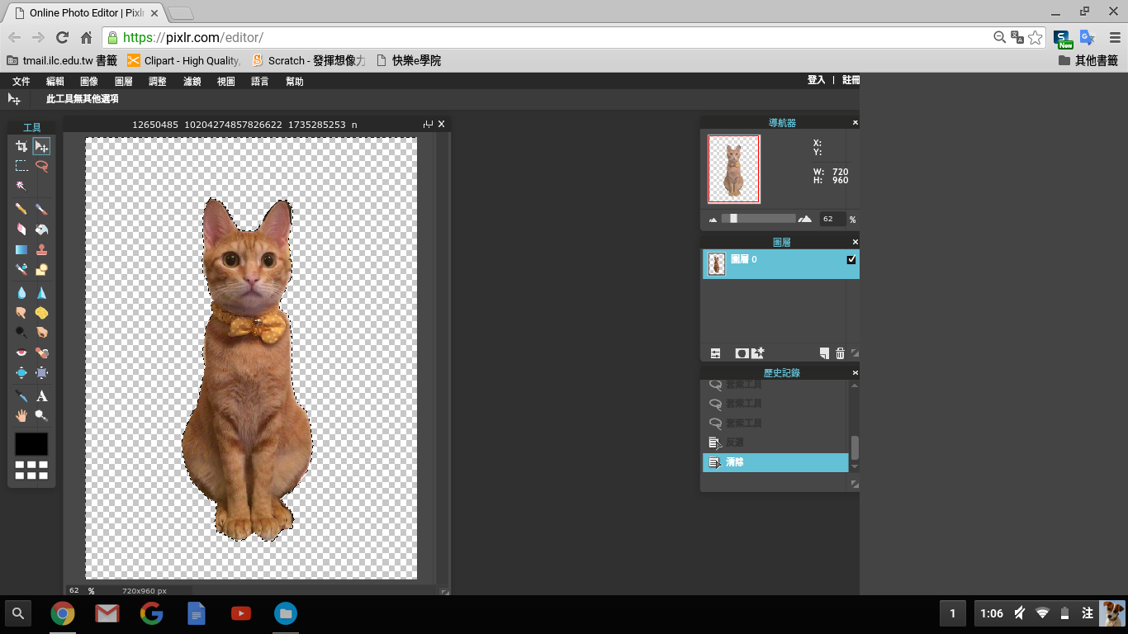
清除到背景是透明

